Slide 1

Base de Datos Miércoles 4 p.m. - 6 p.m. Salón: B201 Jueves 4 p.m. - 6 p.m. Salón: B402 Viernes 4 p.m. - 6 p.m. Salón: B201 (Fundamentos de HTML y CSS)
Docente: Jhon Edisson Villarreal Padilla
Jhon.villarrealp@gmail.com

Slide 2
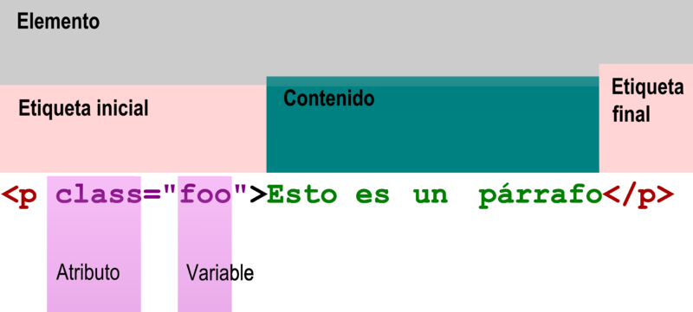
HTML
HyperText Markup Language (HTML) es un lenguaje de marcas para la elaboración de paginas web. Este estándar es dirigido por la World Wide Web Consortium (W3C).

Slide 3
Elementos Básicos de HTML
<!DOCTYPE html>
Le indica al navegador que versión de HTML se esta utilizando. En nuestro caso es HTML 5.
<html></html>
Indica que todo lo contenido dentro de estos dos elementos es código html.
<head></head>
Esta etiqueta contiene todo la información sobre la pagina web.
<title></title>
Este es una de la etiquetas mas populares dentro del elementos head e indica el nombre de la pagina.

Slide 4
Elementos Básicos de HTML
<body></body>
Este elemento contiene la información de la pagina web.
<p></p>
Este elemento se usa para indicar se va iniciar un nuevo párrafo.
<em></em>
Este elemento se usa para enfatizar un conjunto de palabras.
<strong></strong>
Este elemento se usa para poner en negrita un conjunto de palabras.
<br>
Este elemento se usa para hacer saltos de linea.

Slide 5
Elementos Básicos de HTML
<h1></h1>
<h2></h2>
<h3></h3>
<h4></h4>
<h5></h5>
<h6></h6>
Los elementos de encabezado se utilizan para indicar títulos de secciones previamente definida. Este elementos vienen divididos de forma jerárquica siendo h1 el de mayor jerarquía y h6 el de menor jerarquía.

Slide 6
Elementos Básicos de HTML
<ul></ul>
<li></li>
ul se utiliza para indicar el inicio de una lista no ordenada.
li se utiliza para agregar los elementos de la lista.
<ol></ol>
<li></li>
ol se utiliza para indicar el inicio de una lista no ordenada.
li se utiliza para agregar los elementos de la lista.
<a href="http://www.google.com">Google</a>
<a href=“#id">Google</a>
Este elemento se utiliza para crear enlaces hacia otras paginas web y/o dentro de la misma pagina.

Slide 7
Elementos Básicos de HTML
<ul></ul>
<li></li>
ul se utiliza para indicar el inicio de una lista no ordenada.
li se utiliza para agregar los elementos de la lista.
<ol></ol>
<li></li>
ol se utiliza para indicar el inicio de una lista no ordenada.
li se utiliza para agregar los elementos de la lista.
<a href="http://www.google.com">Google</a>
<a href=“#id">Google</a>
Este elemento se utiliza para crear enlaces hacia otras paginas web y/o dentro de la misma pagina.

Slide 8
Elementos Básicos de HTML
<img src=“../folder/archivo.jpg" width="120" height="90" alt=“Descripción">
Este elemento se utiliza para agregar imágenes a la pagina web.

Slide 9
Elementos Básicos de HTML
<table>
<tr>
<td>Row 1, cell 1</td>
<td>Row 1, cell 2</td>
<td>Row 1, cell 3</td>
</tr>
</table>
El elemento Table indica el inicio de la tabla.
El elemento tr (table row) indica una fila.
El elemento td (table data) indica una columna o una celda.

Slide 10
Elementos Básicos de HTML
<form action=“precesamiento.php" method="post">
</form>
<input type="text">
<input type="password">
<input type="checkbox">
<input type="radio">
<input type="submit">
Input se utiliza para capturar la información en la pagina web. Existen diferentes tipos de entradas como se denota arriba. También posee otros atributos value y name.

Slide 11
Elementos Básicos de HTML
<textarea rows="5" cols="20">A big load of text</textarea>
Este elemento se usa para agregar texto en múltiple listas.

Slide 12
Elementos Básicos de HTML
<select>
<option>Opción 1</option>
<option>Opción 2</option>
<option value="third option">Opción 2</option>
</select>
Este elemento se utiliza para hacer grupos de selección.

Slide 13
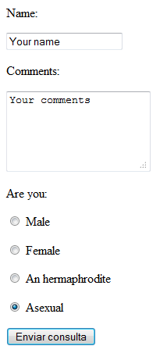
Elementos Básicos de HTML

Slide 14
Elementos Básicos de HTML
<div id="scissors">
<p>This is <span class="paper">crazy</span></p>
</div>
Div se utiliza para crear contenedores en una pagina web. (un contenedor es un espacio para agrupar elementos.
Spam se utiliza para crear contenderos de palabras.

Slide 15
Elementos Básicos de HTML
<video src=“source.mp4" controls></video>
<audio src=“source.mp3" controls> </audio>
<canvas id=“canvas" width="800" height="450">
<!-- Fall-back content here, just like with video and audio -->
</canvas>

Slide 16
CSS
Cascading Style Sheets (CSS) hoja de estilo en cascada se utiliza para darle presentación a los lenguajes de marcas como html.
<p style="color: red">text</p>
<style>
p {
color: red;
}
a {
color: blue;
}
</style>
<link rel="stylesheet" href="style.css">

Slide 17
CSS
Body (elemento a modificar) {
font-size(propiedad): 14px (valor);
color: navy;
}
Forma de dar tamaño a los objetos:
px (such as font-size: 12px)
em (such as font-size: 2em)
pt (such as font-size: 12pt)
%
width: 88%;
height: 400px;

Slide 18
CSS
Body (elemento a modificar) {
font-size(propiedad): 14px (valor);
color: navy;
}
Forma de dar tamaño a los objetos:
px (such as font-size: 12px)
em (such as font-size: 2em)
pt (such as font-size: 12pt)
%

Slide 19
CSS
Colores:
red
rgb(255,0,0)
rgb(100%,0%,0%)
#ff0000
#f00
Propiedades:
color: yellow;
background-color: #009;
background: url(“source”) no-repeat top right;
background: linear-gradient(orange, red);

Slide 20
CSS
Texto:
font-family: arial, helvetica, serif;
font-size: 2em;
font-weight: bold, normal;
font-style: italic, normal;
text-decoration: underline, overline, line-through, none;
text-transform: capitalize, uppercase, lowercase, none.
text-align: left, right, center, justify.
font: italic bold 12px/2 courier;

Slide 21
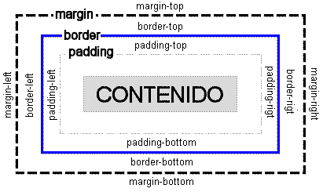
CSS
Margenes y Relleno:
margin: 20px;
padding: 40px;

Slide 22
CSS
Bordes:
border-style: dashed;
border-width: 3px;
border-left-width: 10px;
border-right-width: 10px;
border-color: red;
border: 1px red solid;
border-radius: 10px;

Slide 23
CSS
Clase:
#top {
background-color: #ccc;
padding: 20px
}
Id:
.intro {
color: red;
font-weight: bold;
}

Slide 24
CSS
Floating:
float: left, right.
Clear: left, right, both.

Slide 25
Links
http://www.w3.org/community/webed/wiki/HTML/Elements
https://developer.mozilla.org/en-US/docs/Web/CSS/Reference?redirectlocale=en-US&redirectslug=CSS%2FCSS_Reference
http://dev.w3.org/html5/html-author/#the-html-element

